Slide 1
«ВЕСНА»
Пейзаж – настроение
Пейзаж – состояние
Природа и художник

Slide 2
Еще природа не проснулась,
Но сквозь редеющего сна
Весну прослышала она
И ей невольно улыбнулась.
Ф.И. Тютчев

Slide 3
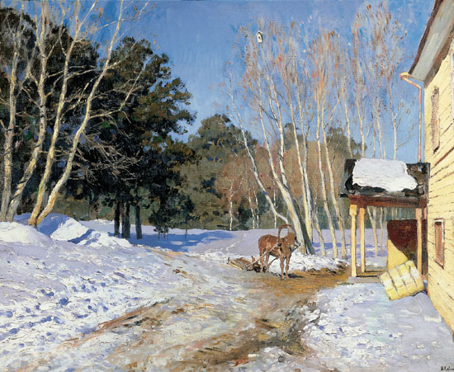
Левитан. Март

Slide 4
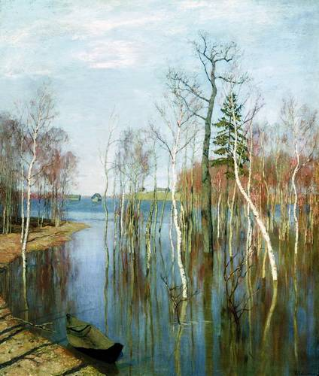
Левитан И.И Весна.Большая вода.

Slide 5
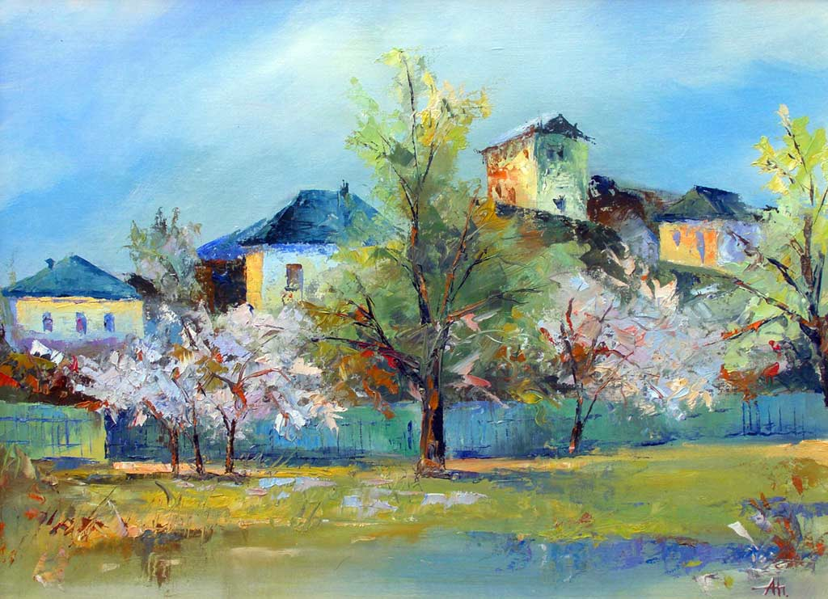
Александр Полунин. Весна.

Slide 7
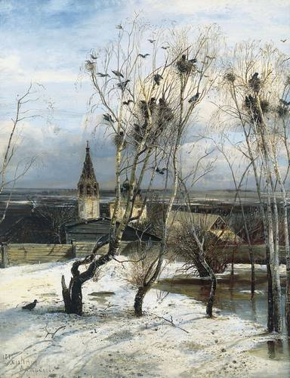
Саврасов А.К. Грачи прилетели.

Slide 8
Алексей Плещеев Уж тает снег, бегут ручьи, В окно повеяло весною... Засвищут скоро соловьи, И лес оденется листвою! Чиста небесная лазурь, Теплей и ярче солнце стало, Пора метелей злых и бурь Опять надолго миновала...

Slide 9
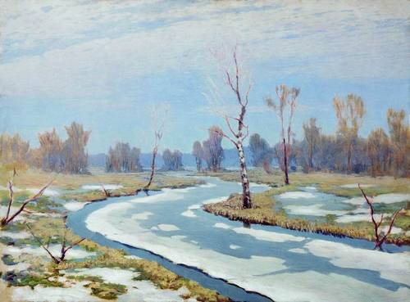
Куинджи А.И. Ранняя весна.

Slide 10
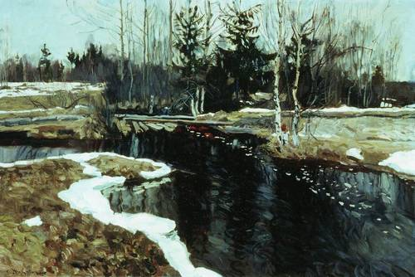
Жуковский С.Ю. Бурлящий весенний ручей.

Slide 11
А.И. Бунин Прошли дожди, апрель теплеет. Всю ночь – туман, а поутру Весенний воздух точно млеет мягкой дымкою синеет В далеких просеках в бору.

Slide 12
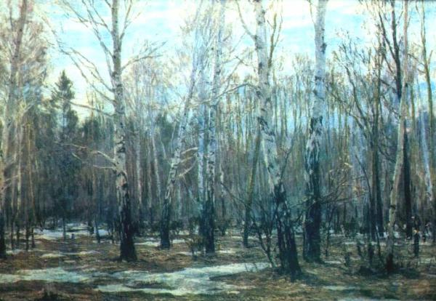
Грицай А.М. Апрель в лесу. Снег сходит.

Slide 13
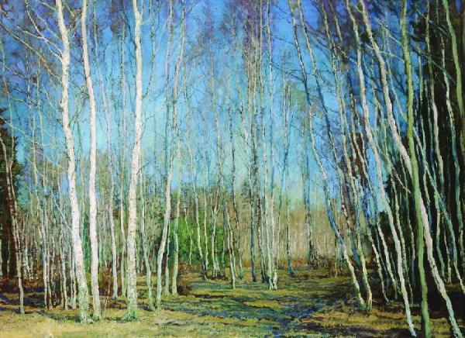
Бакшеев Н.В. Голубая весна.

Slide 14
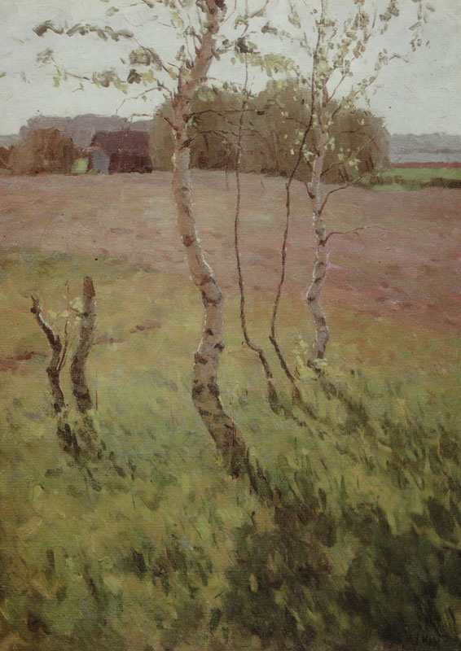
Мухин А.А. Весна.

Slide 15
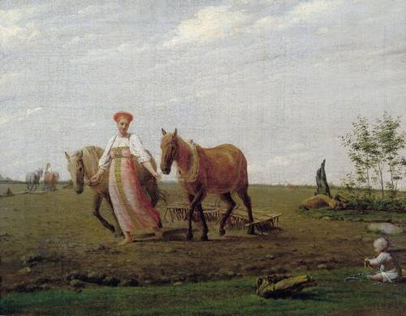
Венецианов А.Г. Весенняя пашня

Slide 16
Мастер – класс
Техника «по - сырому»

Slide 17
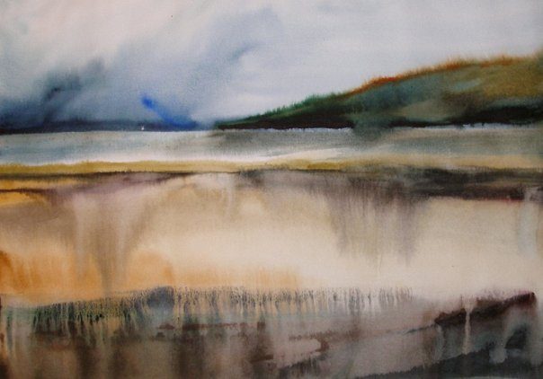

Slide 19
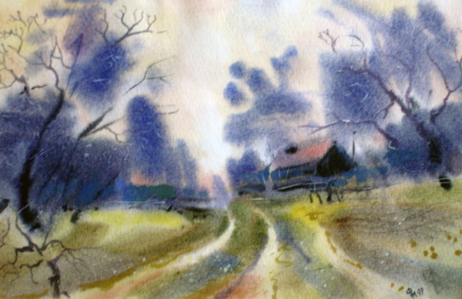

Slide 20
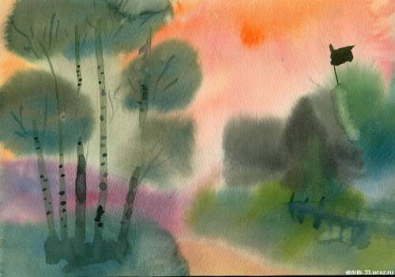

Slide 21
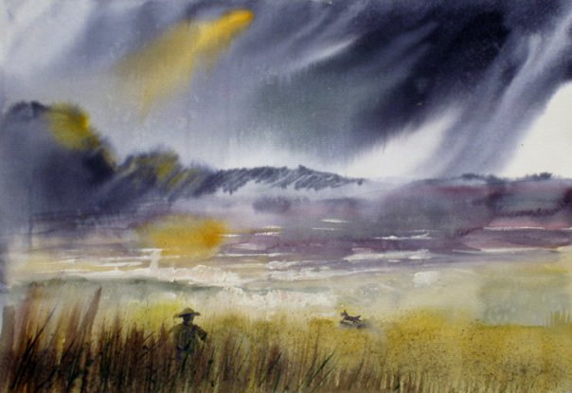

Slide 22
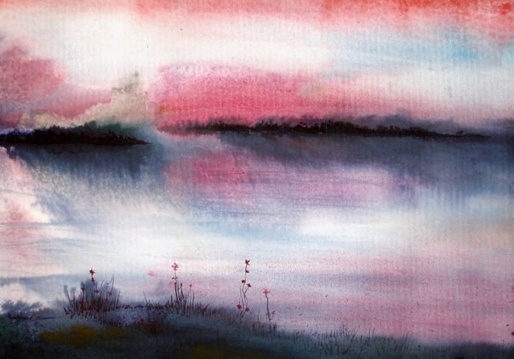

Slide 23
Пейзажи, созданные творцами русской художественной культуры, живут в нашем сознании как задушевные картины русской природы и в то же время погружают в мир прекрасных чувств, глубоких мыслей, вечных духовных ценностей.

Slide 24
Каждый из художников-пейзажистов был самобытным живописцем, создавшим свой уникальный образ русской природы.

Slide 25
Литература:
1.Энциклопедический словарь юного художника
Москва «Педагогика» 1983г.
2.Русская поэзия середины 19 века
«Московский рабочий» 1985г.
3.Русские поэты 19 века
Москва «Просвещение» 1989г.
4.И.А.Бунин «Стихотворения и переводы»
Москва «Современник»1986г
5.Журналы «Юный художник»

